Slide 1

Intro
EDA
Feature Engineering
Validation
Modeling
Outro
BigContest futures
팀 노란오리
팀장 : 전주혁
팀원 : 반소희 박민정 김수연

Slide 2

Contents
01. Intro
02. EDA
03. Feature Engineering
04. Validation
05. Modeling

Slide 3
Intro
1. 주제
앱 사용성 데이터를 통한 대출신청 예측분석
* 대출신청, 미신청 고객을 분류하여 고객의 특성 분석결과 도출
* 고객의 특성에 따라 대출 신청, 미신청 분류가 쉬워진다면 더욱 효율적인 대출 상품 기대 가능
* 대출 신청 확률이 작은 고객들에게 쓰는 시간적, 인적 자원이 줄어 들어 효율적인 영업 가능

Slide 4
Intro
2. Data Access
1. 3개의 csv 파일을 merge 시킨 후 코드 구현 시작
→ RAM 초과 오류 발생
2. csv 파일 각자 전처리 후 데이터 타입 변경으로 용량 축소 후 merge
→ RAM 초과 오류 발생
3. csv 파일 PCA 후 용량 축소 후 merge
→ Success

Slide 5

Part 2,
EDA

Slide 6
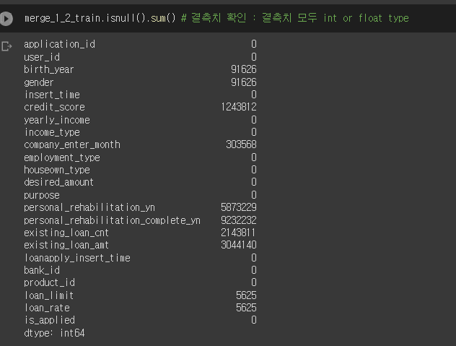
Part 2,
EDA - 결측치처리
결측치 처리 해당 컬럼
- birth_year (생년월일)
- gender(성별)
- credit_score(한도조회 당시 유저 신용점수)
- company_enter_month(입사연월)
- personal_rehabilitation_yn(개인회생자 여부)
- personal_rehabilitation_complete_yn
(개인회생자 납입 완료 여부) - existing_loan_cnt (기대출수)
- existing_loan_amt (기대출금액)
- loan_limit(승인한도)
- loan_rate(승인금리)

Slide 7
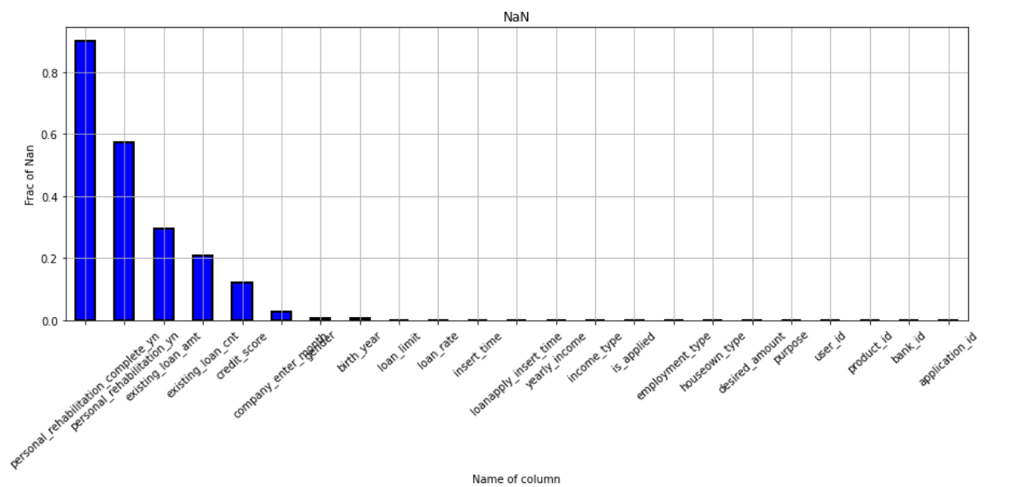
Part 2,
EDA - 결측치처리
데이터 결측치 분포 파악
- personal_rehabilitation_complete_yn
개인회생자 납입 완료 여부(90%)
- personal_rehabilitation_yn
개인회생자 여부
결측치 비율(57%)
- existing_loan_amt
기대출금액(30%)
- existing_loan_cnt
기대출수(21%)
- credit_score
한도조회 당시 유저 신용점수(12%)

Slide 8
Part 2,
EDA - 결측치처리
데이터 결측치 처리 방식
- personal_rehabilitation_complete_yn(90%) → 많은 결측치 drop
- personal_rehabilitation_yn(57%) → 많은 결측치 drop
- existing_loan_amt(30%) → 많은 결측치 drop
- company_enter_month(3%) → 많은 결측치 drop
(column 내에서는 3%이지만 전체 데이터에 비해 결측치가 많은편)
이 외의 결측치 coiumn → 분포 파악하여 결측치 처리

Slide 9
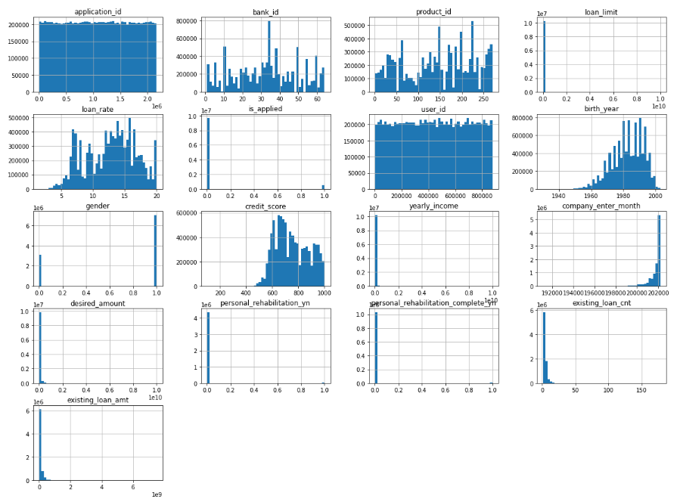
Part 2,
EDA - 결측치처리
결측치 처리 방식 선택을 위한
데이터 분포 histogram 파악
+
한쪽으로 치우친
데이터 분포 확인
-> log변환 방식 사용

Slide 10
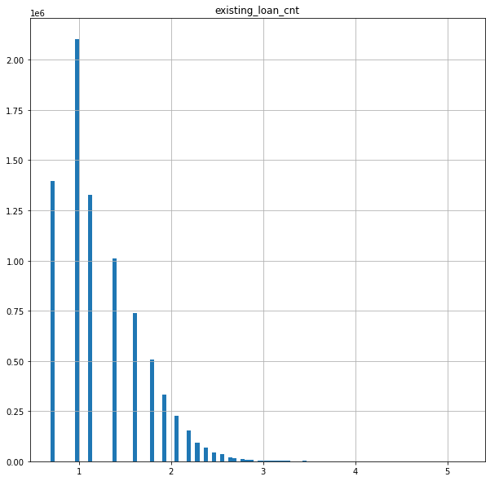
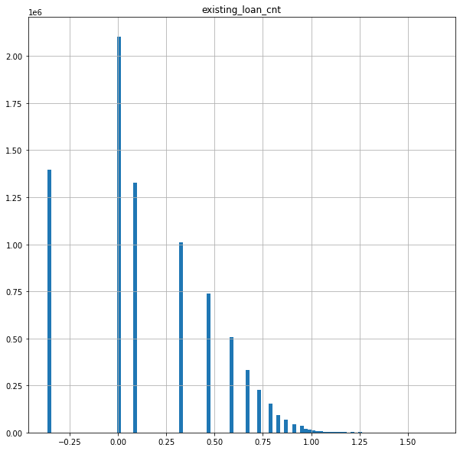
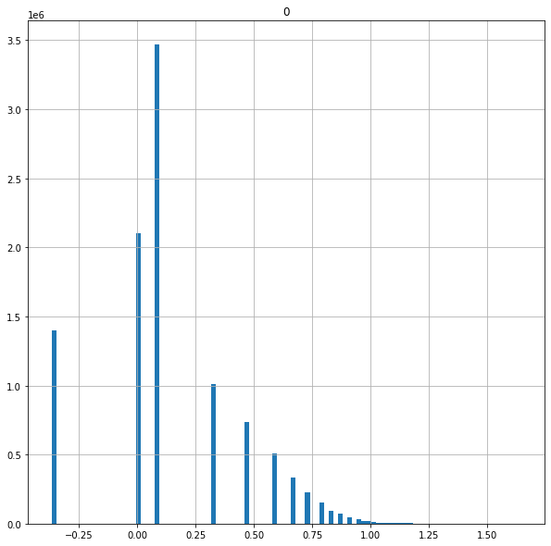
Part 2,
existing_loan_cnt 결측치 처리
데이터 histogram 파악
log변환한 히스토그램
- 왼쪽으로 치우친 분포
log변환 한번 더 실시
- 상대적으로 정규분포에 가까워짐
분포 특성에 맞춰
결측치를 평균값으로 대체한 분포
- 더욱 정규분포에 근사

Slide 11
Part 3,
Feature Engineering

Slide 12
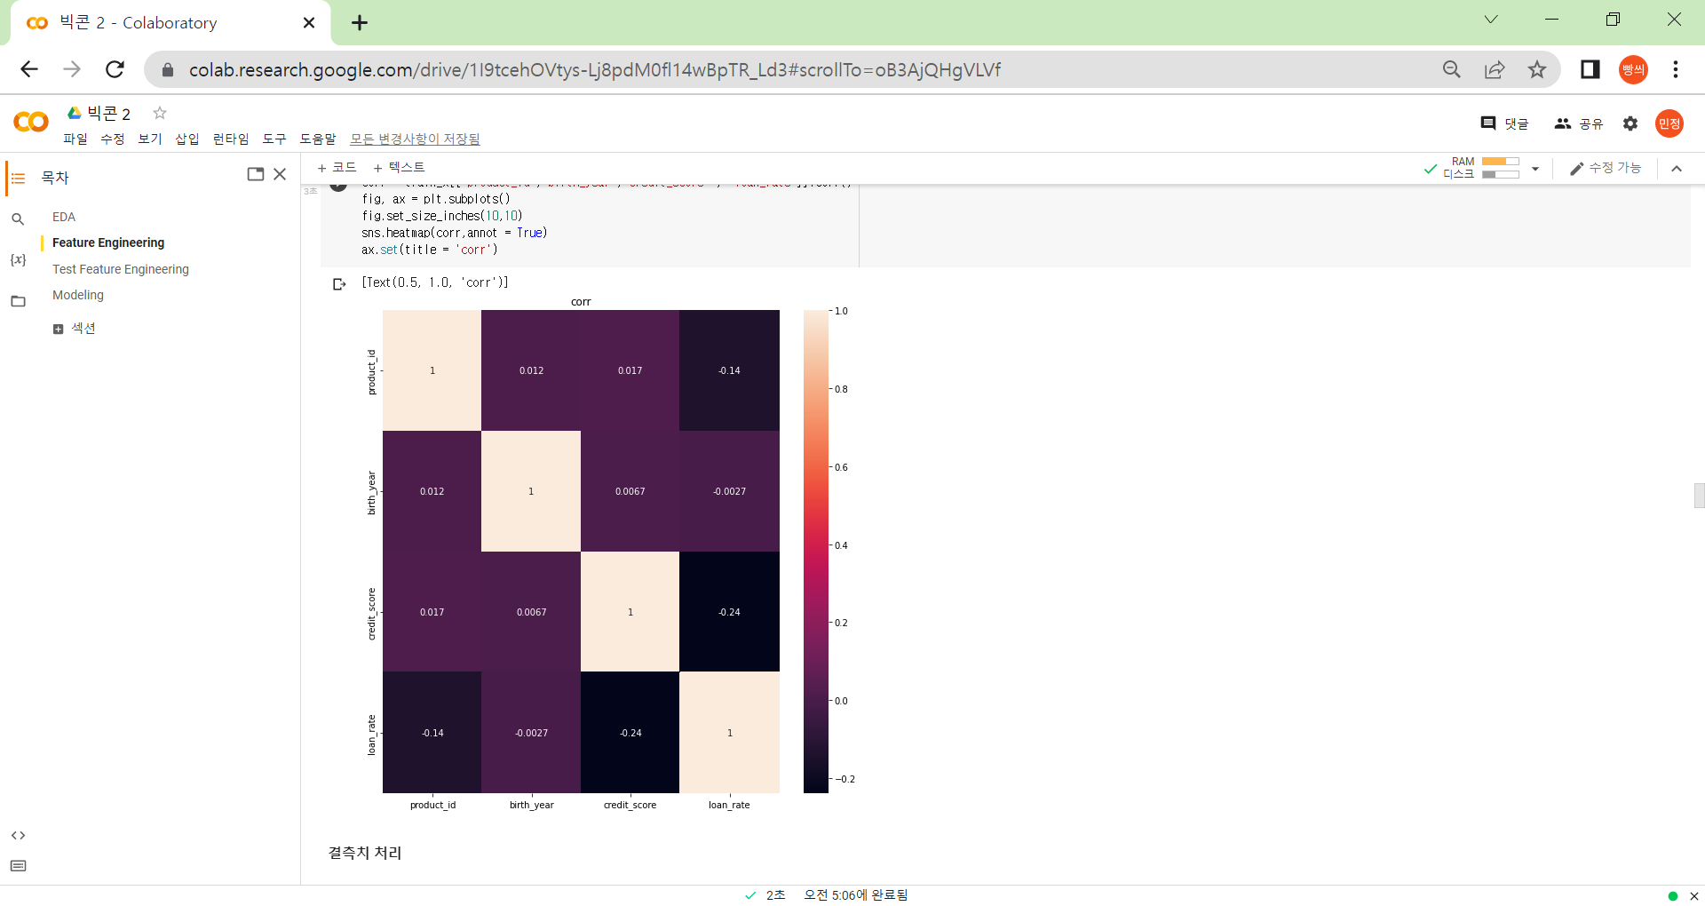
Part 3,
(1) - 1 상관계수 기반 Feature Engineering
상관계수 heatmap
상관계수 상대적으로 높은
column heatmap
product_id, birth_year
credit_score, loan_rate
변수 사용
→ 가장 상관성이 높은 (-0.24)
credit_score , loan_rate
→ 두번째로 높은(-0.14)
product_id, loan_rate

Slide 13
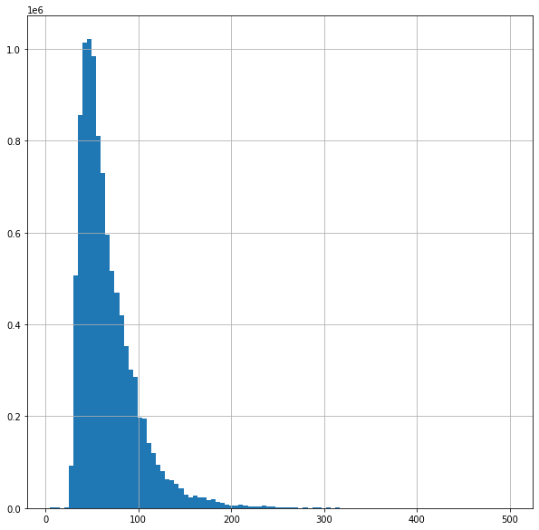
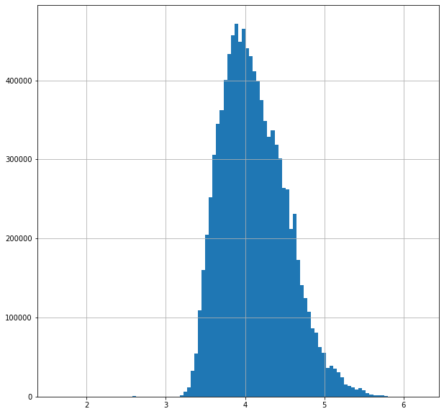
Part 3,
credit_score , loan_rate
유의미한 feature 생성
credit_score/loan rate 히스토그램
- 왼쪽으로 치우친 데이터 분포
credit_score/loan rate log변환
- 정규분포에 매우 근사한 분포

Slide 14
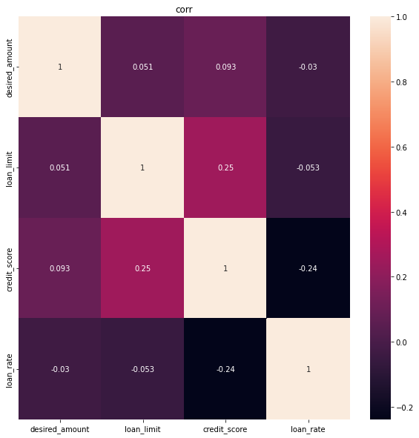
Part 3,
(1) - 2 상관계수 기반 Feature Engineering
상관계수 heatmap
상관계수 상대적으로 높은
column heatmap
desired_amount, loan_limit
credit_score, loan_rate
변수 사용
→ 가장 상관성이 높은 (0.25)
credit_score , loan_limit

Slide 15
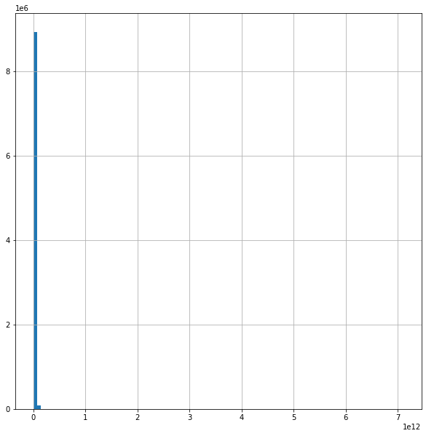
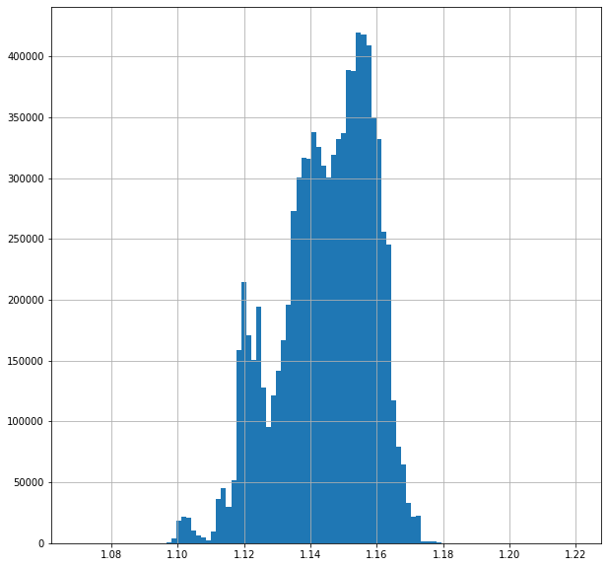
Part 3,
credit_score, loan_limit
파생변수 생성
credit_score*loan_limit 히스토그램
- log변환 필요
credit_score*loan_limit log변환
- 정규분포에 가까워져 분석에 적합

Slide 16
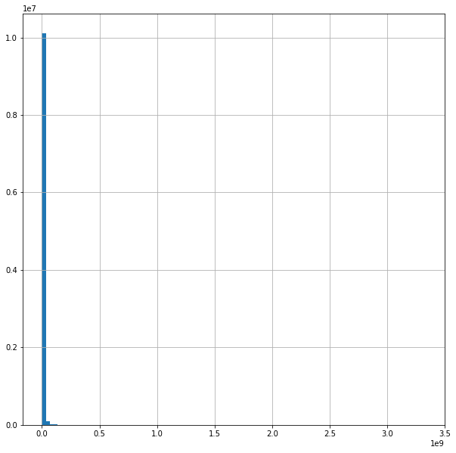
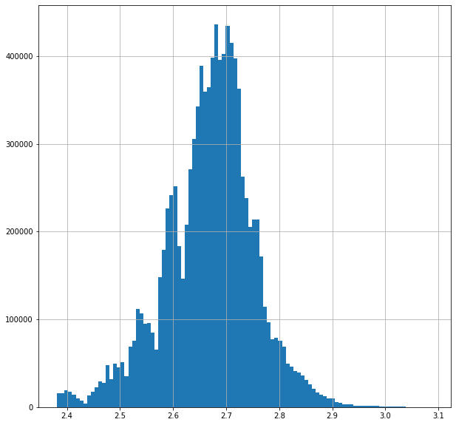
Part 3,
(2) - 1 가설 기반 Feature Engineering
Hypothesis : 대출희망금액이 높은데 금리가 낮으면 빌릴 확률이 높을 것이다.
desired_amount/loan_rate 히스토그램
- log변환 필요
desired_amount/loan_rate log 변환
- 정규분포에 가까워져 분석에 적합

Slide 17
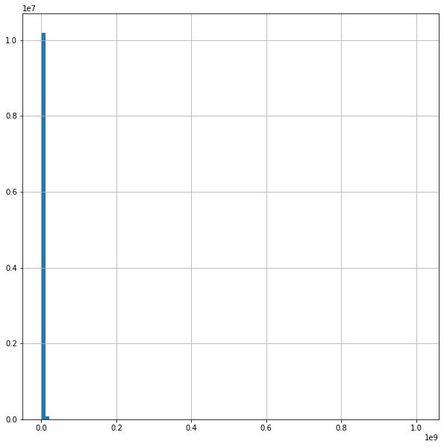
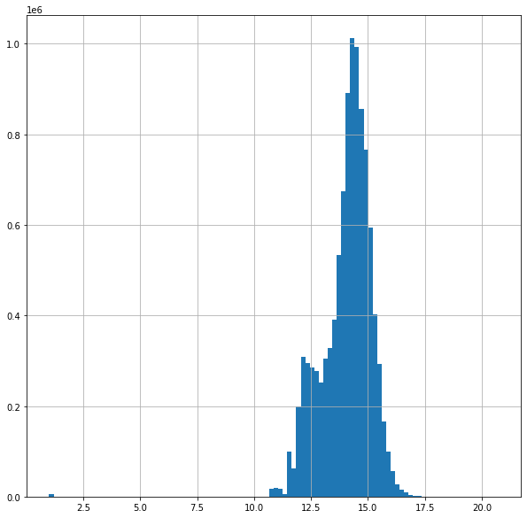
Part 3,
(2) - 2 가설 기반 Feature Engineering
Hypothesis : 승인금리가 낮을수록 승인한도가 높을 것이다.
loan_limit/loan_rate 히스토그램
- log변환 필요
loan_limit/loan_rate log 변환
- 정규분포에 근사

Slide 18
Part 3,
Feature Engineering
object 변수 encoding
데이터의 크기가 너무 커지는 문제 발생
one-hot
encoding
트리계열
모델
머신러닝이
독립적인 변수들을
종속적인 관계로
학습을 할 수 있음
Label
Encoding
두 문제 모두 해결 가능한
트리계열 모델
사용 결정 !

Slide 19
Part 4,
Validation

Slide 20
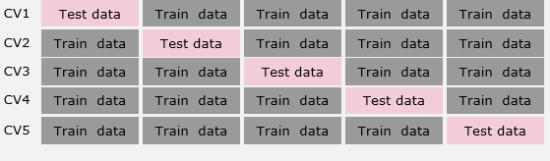
Part 4,
Validation
계층별 K-folld 교차 검증 활용
(회귀) 일반적 방법론 – KFOLD 교차 검증
장점
• 특정 데이터셋에 과적합 방지
• 일반화된 모델 생성
• 과소적합 방지(데이터셋 규모가 작을경우)
단점
• 데이터 클래스가 불균형한 경우 학습 데이터가 고루 분할되지 못함

Slide 21
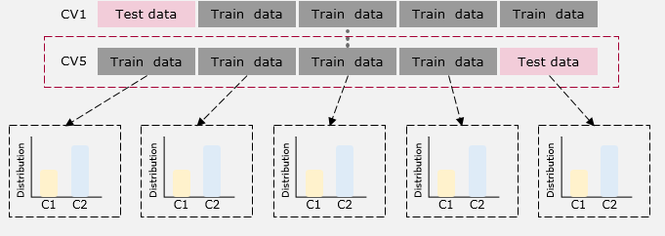
Part 4,
Validation
계층별 K-folld 교차 검증 활용
활용 방법론 – 계층별 KFOLD 교차 검증
-> 주기가 다른 2개의 사이클을 지닌 데이터 특성을 반영하기 위해
원본 데이터의 분포를 반영하는 계층별 KFOLD 교차 검증 활용

Slide 22

Part 5,
Modeling

Slide 23
Part 5,
Modeling
pycaret
모델 별 평가지표를 쉽게 보기 위해 pycaret 사용
pycaret 이란?
- Machine Learning Workflow를 자동화하는 오픈소스 라이브러리
- Classification, Regression, Clustering 등의 Task에서 사용하는 여러 모델들을 동일한 환경에서 실행을 자동화한 라이브러리
- 여러 모델을 비교 가능

Slide 24
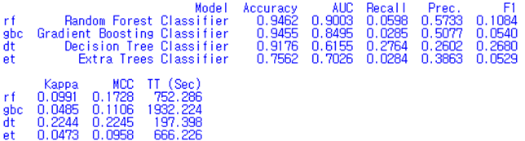
Part 5,
Modeling
Model Metrics
→ 트리계열 중 Accuracy와 Recall, F1 평가지표가 제일 좋은 DT를 사용

Slide 25
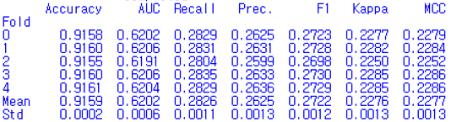
Part 5,
Modeling
validation
→ Decision Tree 모델 사용, Straitified K - fold Cross Validation 결과

Slide 26
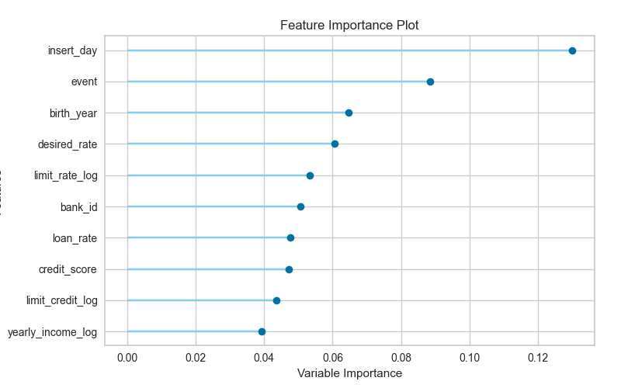
Part 5,
Feature Importance
Feature Importance
Feature Importance 결과

Slide 27
“ ”
감사합니다.

